Slide 1
DRIFT II

Slide 2
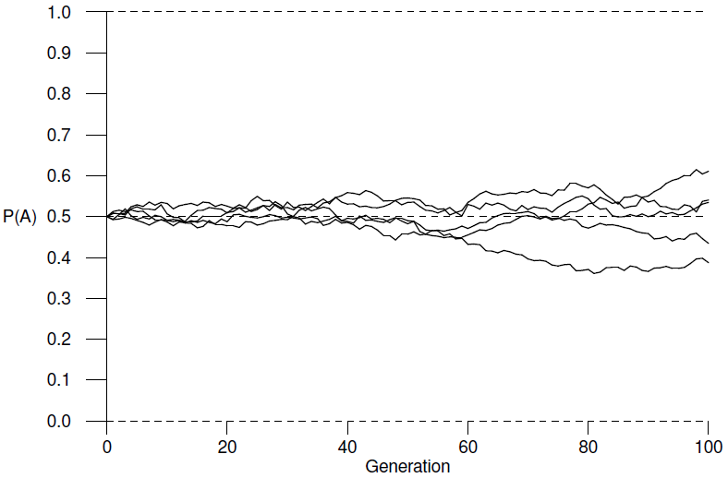
EFEKTIVNÍ VELIKOST POPULACE
V reálném světě velikost populace omezená
⇒ vyšší autozygotnost (identity by descent, IBD)
⇒ zvyšující se rozptyl frekvencí alel mezi démy v čase
⇒ fixace/extinkce alel
všechny tyto jevy nepřímo úměrné velikosti populace N
Použitím idealizované populace můžeme odvodit přesný kvantitativní
vztah driftu a velikosti populace → Wrightův-Fisherův model

Slide 3
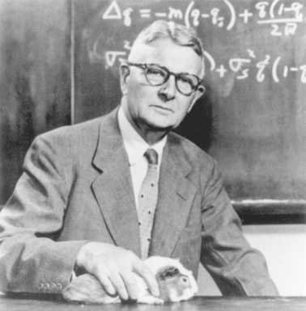
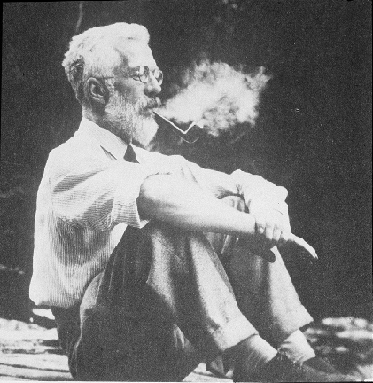
Wrightův-Fisherův model ještě jednou:
diploidní, hermafrodit
velikost omezená, žádné fluktuace N
náhodné oplození
kompletní izolace (žádný tok genů)
diskrétní generace
žádná věková struktura
žádná selekce
rozptyl výběru gamet do další generace
→ Poissonovo rozdělení
Sewall Wright
Ronald A. Fisher

Slide 4
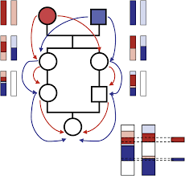
Efektivní velikost populace N_{e} nám umožňuje měřit sílu driftu v
neideální populaci
Efektivní velikost populace
= počet jedinců idealizované populace, která vykazuje
stejnou míru driftu^{*)} jako studovaná neidealizovaná populace
^{*)} zde buď (1) zvýšení průměrné pravděpodobnosti autozygotnosti na
autozomálním lokusu (= N_{eF}), nebo (2) zvýšení rozptylu frekvencí alel přes
generace nebo přes subpopulace (= N_{eV})

Slide 5
Podobně jako u koeficientu inbreedingu neexistuje jediná
efektivní velikost!!
Díky N_{e} můžeme měřit sílu driftu v reálných populacích, které můžou
porušovat různé předpoklady WF modelu v různé míře
Např. efekt zakladatele:
1) 20 gonochoristů (ne-hermafroditů) – 10 samic, 10 samců
jinak ∼ WF model
2) 25 jednodomých rostlin – 50 % samosprašnost, 50 % náhodné opylení
jinak ∼ WF model
Ve kterém případě je vliv driftu silnější? → N_{e}

Slide 6
Inbreedingová efektivní velikost N_{eF}
vyjadřuje efektivní velikost pomocí zvýšení autozygotnosti

Slide 7
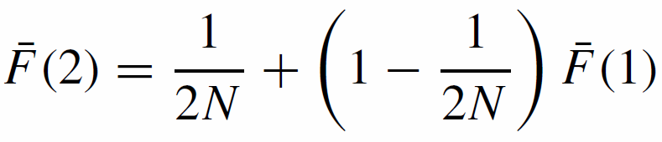
Generace 0: F(0) = 0; velikost N ⇒ v každé generaci 2N gamet
Generace 1: sice F(0) = 0 (IBD by mělo být 0), ale protože jde o
hermafrodity (viz WF model), můžou pocházet od stejného rodiče
Jaká je Pr., že 2 gamety pocházejí od stejného rodiče?
protože předpokládáme náhodné oplození, Pr = 1/N
jestliže došlo k samooplození, Pr. že obě alely totožné = ½
⇒ celková Pr (IBD v Gen.1) = 1/N × ½ = 1/(2N) = F(1)
tj. průměrná Pr. IBD se v 1. generaci zvýšila o 1/(2N)
Generace 2:
IBD v důsledku spojení gamet stejného prarodiče, vážená Pr., že tyto gamety už nejsou IBD díky autogamii
Pr. autogamie
v Gen1

Slide 8
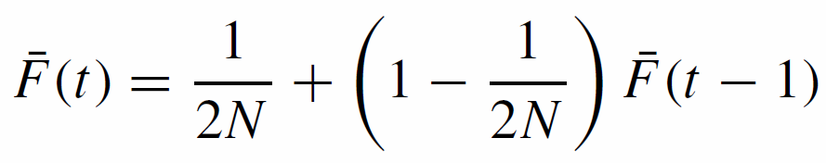


Generace t:
po několika matematických tricích:
a tedy
N_{eF} závisí jen na prům. F a čase t, nezávisí na N!

Slide 9
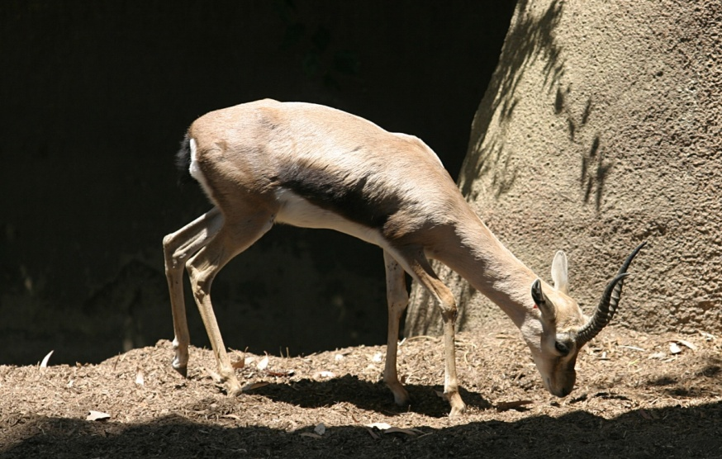
G. spekei, 1979, N = 19:
F = 0,1283; prům. t = 1,7 ⇒ N_{eF} = 6,4 (≈ 1/3 N)
kdybychom ale vzali rodiče 19 jedinců z 1979 jako referenční (nultou) generaci → N_{eF} pro 15 potomků = 48,1 (≈ 2,5 N)!
problém v tom, že referenční generace 19 jedinců je z definice F = 0

Slide 10
⇒ v prvním případě N_{eF} ukazuje rychlost akumulace inbreedingu
po založení populace, ve druhém N_{eF} kvantifikuje účinek nového –
outbredního – chovného programu
Efektivní velikost populace může být i vyšší než N (census population size)!
Pro stejnou populaci můžeme dostat velmi rozdílné efektivní velikosti v závislosti na volbě referenční populace!

Slide 11
Varianční (rozptylová) efektivní velikost N_{eV}
Genetický drift způsobuje (1) náhodné odchylky od frekvencí
alel v předchozí generaci a (2) rozdíly v p mezi
subpopulacemi
Obojí měřeno pomocí rozptylu (variance) alelových frekvencí

Slide 12
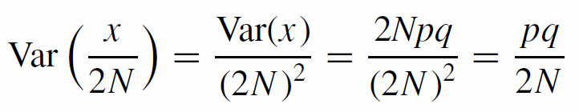
Idealizovaná populace:
1 lokus: alely A o frekvenci p, a o frekvenci q = p–1
velikost populace N,
x = počet alel A ve vzorku
sampling alel v souladu s binomickým rozdělením
Protože drift nemá směr, očekávaná frekvence A v další generaci = p
p = x/(2N)
Rozptyl alelových frekvencí =
v neidealizované populaci místo N → N_{eV}
= počet A/celk. počet alel

Slide 13
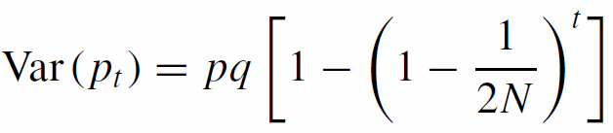
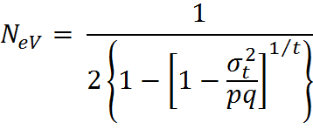
Rozptyl v čase roste ⇒ po t generacích:
s tím, jak t → ∞ ,
Var → Var(max) = pq
(= stav, kdy všechny alely buď fixovány, nebo ztraceny)
Var(p_{t}) → σ_{t}²
Varianční efektivní velikost
závisí pouze na Var, p, q a t, nezávisí na N!
= 1 - p
frekvence A v počáteční generaci

Slide 14
G. spekei, N = 15:
rodiče 19 jedinců z 1979 jako referenční generace
→ N_{eV} = 20,1
(N_{eF} pro tuto populaci byla 48,1 ≈ 239 % N_{eV})

Slide 15
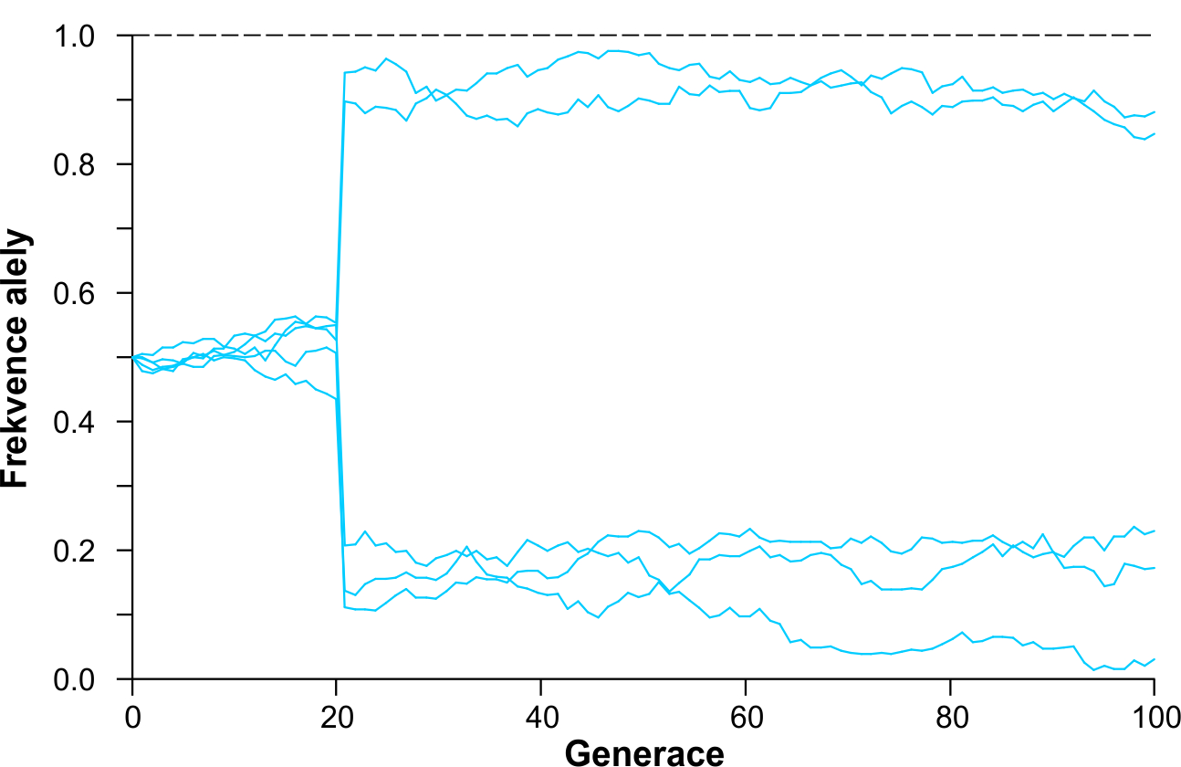
Srovnání N_{eF} a N_{eV}:
N_{eF} je citlivá k počtu rodičů
N_{eV} je citlivá k počtu potomků
Př.: v 21. generaci snížení
z N = 1000 na N = 4 jedince
zvýšení opět na N = 1000 ve 22. generaci:
N_{eF}: gamety náhodně vybrány z 1000 rodičů → 4 jedinci v 21. generaci
pravděpodobnost, že dvě vybrané gamety od stejného rodiče = 1/1000
pravděpodobnost, že se tyto gamety účastnily samooplození a jsou
IBD = ½ ⇒ prům. F ve 21. generaci = 1/(2N) = 1/2000
⇒ N_{eF}(21) = 1000 (při N = 4)!
N_{eV}: vybráno pouze 8 gamet ⇒ p(21) = pq/8 ⇒ N_{eV}(21) = 4 (při N = 4)

Slide 16
Inbreeding, drift a ztráta alelické diverzity:
V mnoha reálných, početně omezených populacích sice existuje negativní korelace mezi inbreedingem a variabilitou ...
Ale ani démový, ani rodokmenový inbreeding nemá přímý dopad na frekvence alel ⇒ sám o sobě ani nezrychluje, ani nezpomaluje ztrátu genetické variability
⇒ drift, ne inbreeding je skutečnou příčinou ztráty genetické variability
⇒ inbreeding nezpůsobuje ztrátu alelické diverzity v malých populacích, její příčinou je samotné omezení velikosti populace

Slide 17


N_{e} a rozdíly v počtu potomků
(rozpor s Poissonovým rozdělením):
k = počet potomků (family size)
N_{e} závisí na rozptylu k
velikost populace rodičů
pro k = 2:

Slide 18
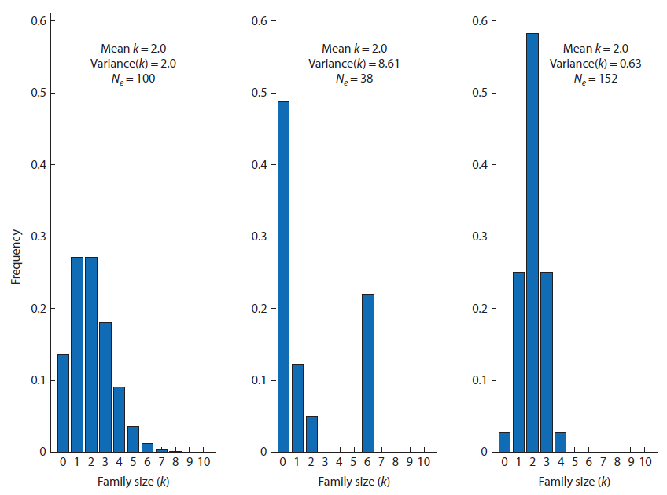
Předpoklad WF modelu: Var(k) = k
Pokud Var(k) > k,
N_{e} < N
Pokud Var(k) < k,
N_{e} > N!

Slide 19
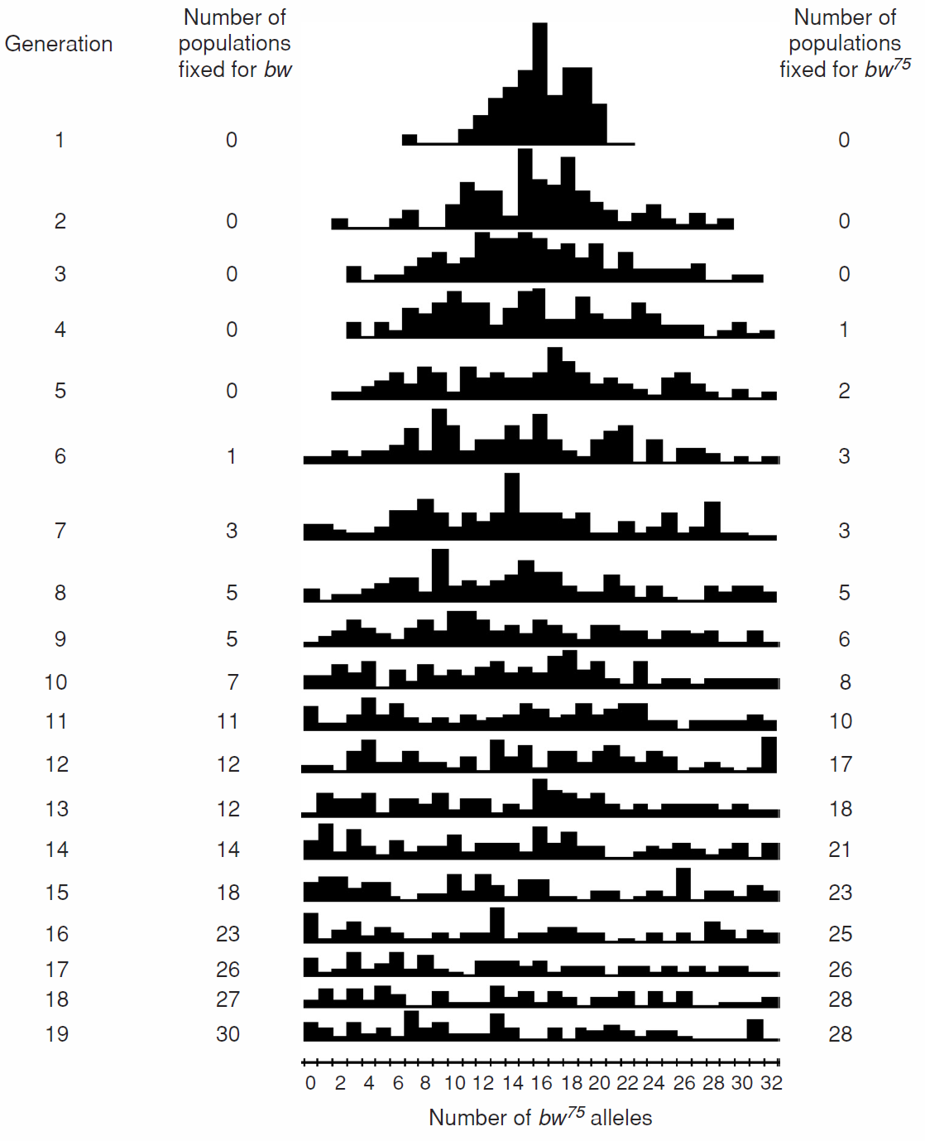
V Buriho experimentu N v každé generaci = 8 samců a 8 samic (N = 16)
× jednotlivé populace dospívaly k fixaci/extinkci alel dříve než předpoklad,
což odpovídá menší populaci: N = 10–11
důvodem např. menší počet samců, kteří se úspěšně reprodukovali nebo
vyšší rozptyl potomstva (tj. N_{e} < N)
např. pokud reprodukce jen 6 samců
a 8 samic a Var(k) = 3,5 ⇒ N_{e} ≈ 10

Slide 20
Každý genetický znak vyžaduje vlastní N_{e}
Pro geny na autozomech, pohlavních chromozomech a
mtDNA existuje odlišná efektivní velikost populace:
autozomy: N_{e} nebo 4N_{e}
X, Z: ¾N_{e} nebo 3N_{e}
Y, W, mtDNA: ¼N_{e} nebo 1N_{e}

Slide 21
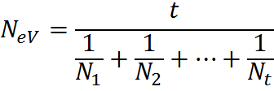
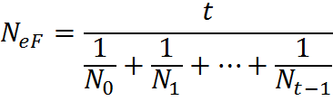

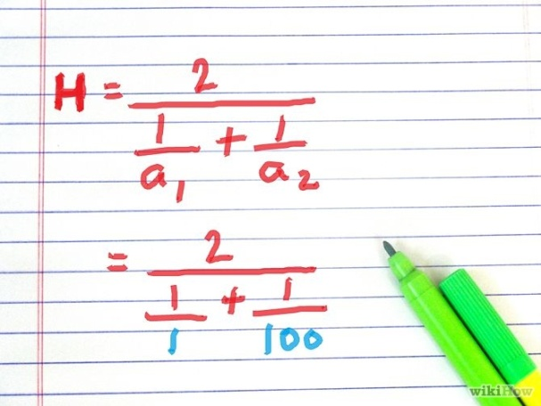
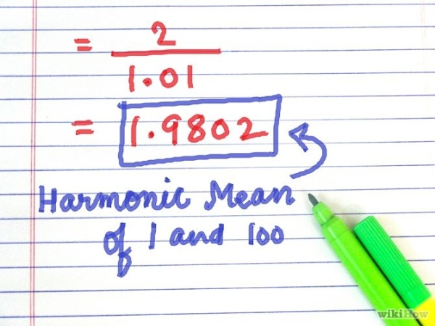
Vliv kolísání populační velikosti:
efektivní velikost lze aproximovat jako harmonický průměr ⇒ velký vliv
malých N!!
harmonický průměr
na rozdíl od N_{eV} závislost na rodičovské generaci
průměr mnohem blíž nižší hodnotě!

Slide 22
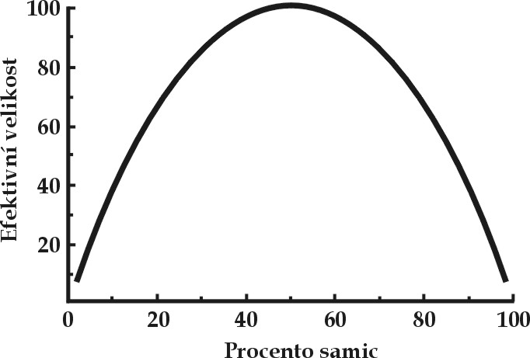
Vliv vychýleného poměru pohlaví:
předchozí výpočty a aproximace předpokládaly stejný počet samců a
samic přispívajících svými geny do dalších generací
N_{m} = počet rozmnožujících se samců, N_{f} = počet samic
z uvedeného vztahu vyplývá, že pokud se v populaci bude rozmnožovat pouze jeden samec, bude N_{e} ≈ 4 bez ohledu na celkový počet jedinců
čím větší odchylky od vyrovnaného poměru pohlaví,
tím nižší N_{e}

Slide 23
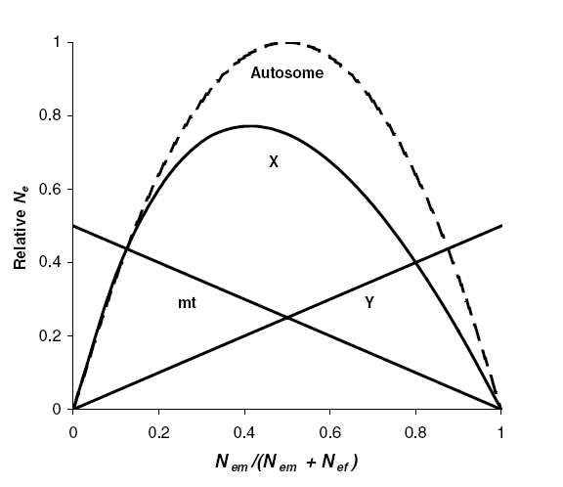
vliv poměru pohlaví na N_{e} odlišný pro různé genetické znaky:

Slide 24
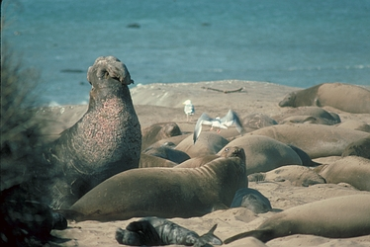
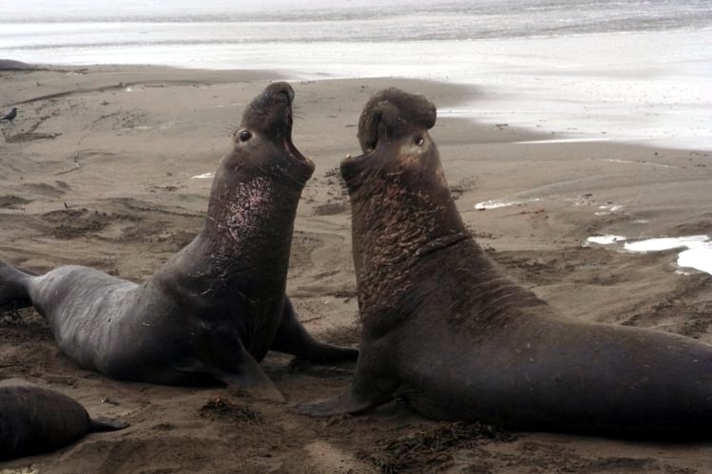
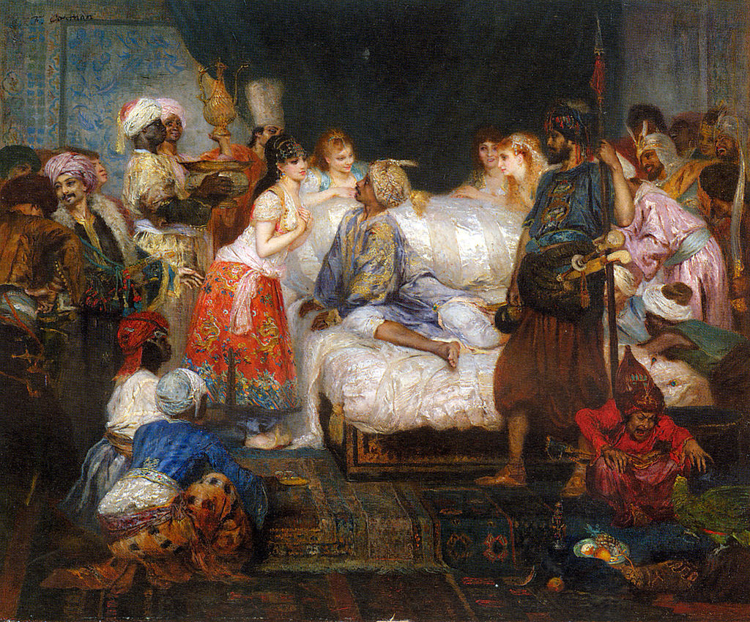
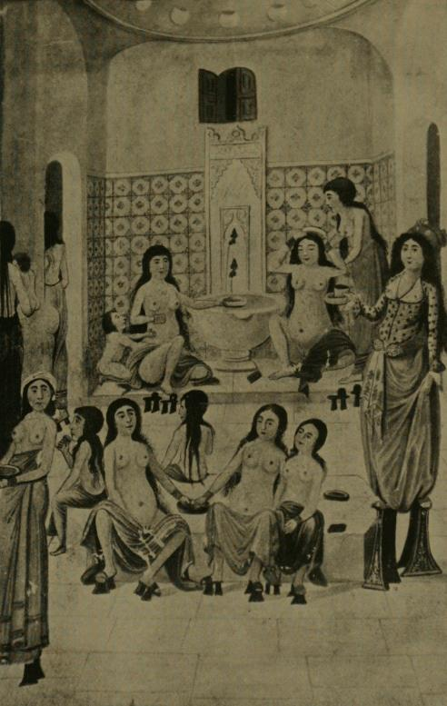
Př.: rypouš sloní (Mirounga leonina):
v harému poměr pohlaví 1:40
ale efektivní poměr 1:4–5 díky nevěrám a krátké době dominance samce (1–2 roky)

Slide 25
Vliv selekce:
Jestliže na gen působí selekce, je rozptyl v počtu potomků mezi jedinci
v populaci vysoký (jedinci s výhodnou alelou zanechají více potomstva)
⇒ N_{e} pro tento gen nižší než pro gen selektivně neutrální
Platí i pro části genů!

Slide 26
Pomocí koalescence můžeme definovat efektivní velikost
populace N_{e}
N_{e} = velikost idealizované populace, která má stejný
koalescenční čas jako skutečná populace
Takto definovaná N_{e} součástí softwarů založených na koalescenci
Např. generační čas vyjádřen v jednotkách 4N_{e}μ, kde N_{e} = koalescenční
efektivní velikost populace
Pozor: také v tomto případě rozdíly mezi geny:
oblasti s nízkou rekombinací → nízká N_{e}
oblasti s vysokou rekombinací → vysoká N_{e}

